Slide 1
Линия 22.
Типы заданий:
методы биологических исследований;
2) анализ действия лекарственного препарата;
3) составление хромосомных карт ;
4) анализ особенностей строения или процессов жизнедеятельности организмов разных царств
!
!

Slide 2
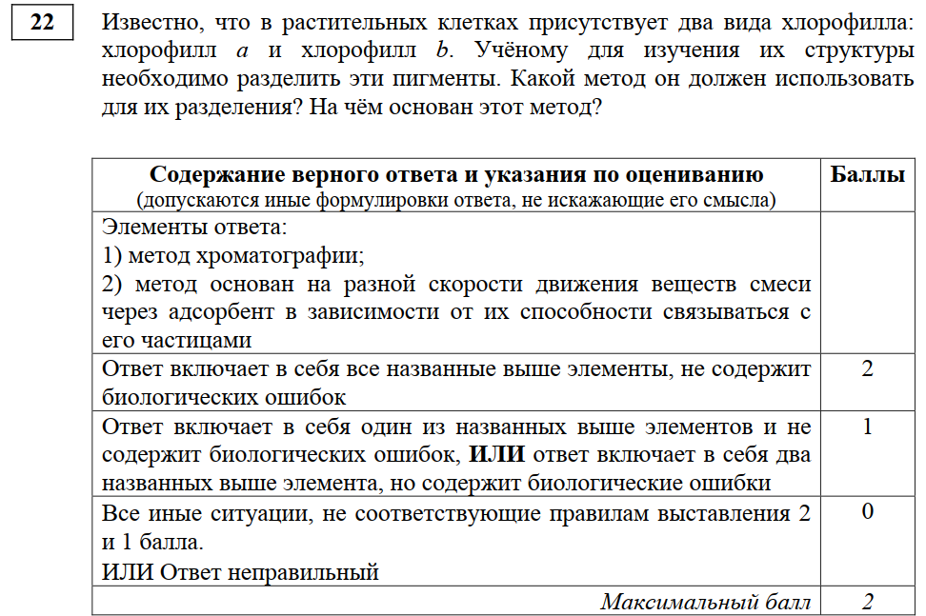
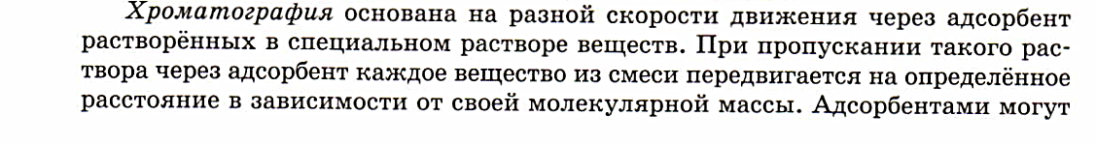
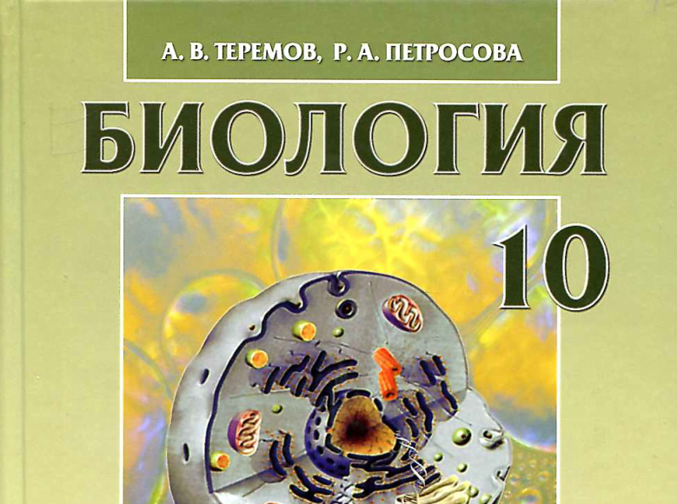
ПАРАГРАФ 5. Методы изучения клеток. Стр. 28-32
Хроматография
Электрофорез
Центрифугирование
Метод меченых атомов
Микроскопия

Slide 3
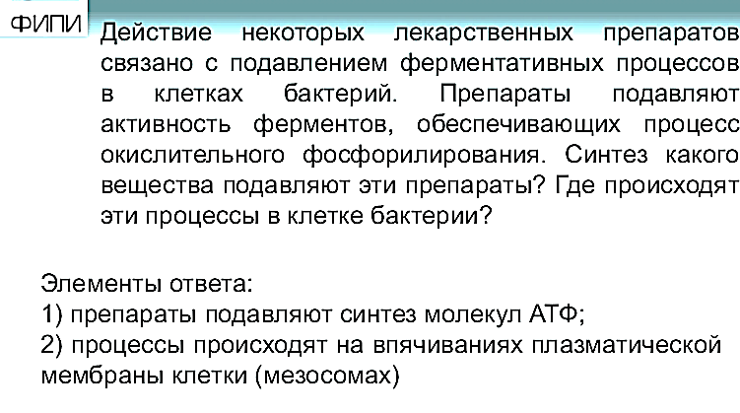
Линия 22. Анализ действия лекарственного препарата

Slide 4
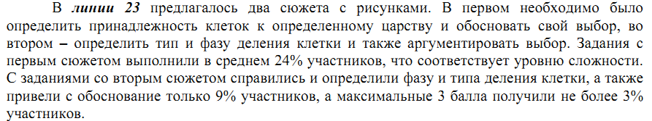
Линия 23.

Slide 5
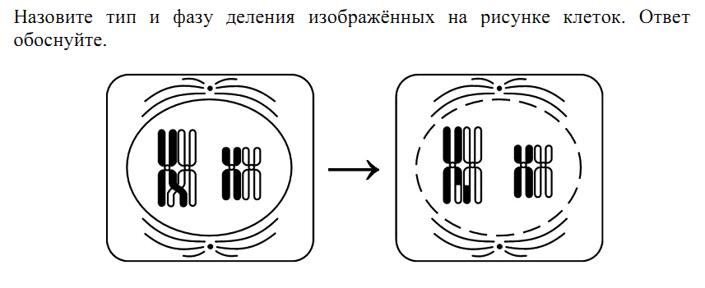
Линия 23.

Slide 6
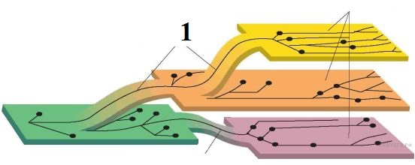
Линия 23.
Назовите путь эволюции, изображенный на рисунке цифрой 1. К чему приводит данный путь эволюции, приведите не менее трех его примеров, характерные для класса Млекопитающие.
.

Slide 7
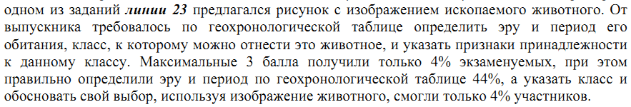
Линия 23.
В

Slide 8
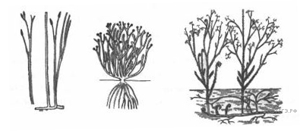
Линия 23.
На рисунке изображены псилофиты — вымершие растения.
Используя фрагмент геохронологической таблицы, установите эру и период, в который появились данные организмы, а также возможного предка уровня отдела растений.
Укажите, по каким признакам псилофиты относятся к высшим споровым растениям.
Пользуйтесь таблицей сборника ЕГЭ

Slide 9
Линия 24. Работа с текстом
необходимо найти и исправить три ошибки в приведённом тексте.
Содержание верного ответа и указания по оцениванию (правильный ответ должен содержать следующие позиции) | Баллы
Если в ответе участника исправлено 4 и более предложений наряду с тремя, данными в эталоне, то за каждое лишнее исправление правильного предложения на неправильное снимается 1 балл.
В ответе указаны и исправлены все ошибки. Ответ не содержит неверной информации | 3
В ответе указаны две-три ошибки, исправлены только две из них. За неправильно названные и/или исправленные предложения баллы не снижаются | 2
В ответе указаны одна–три ошибки, исправлена только одна из них. За неправильно названные и/или исправленные предложения баллы не снижаются | 1
Ответ неправильный: все ошибки определены и исправлены неверно, ИЛИ указаны одна–три ошибки, но не исправлена ни одна из них | 0
Максимальный балл | 3
!

Slide 10
Например:
1- исправлено верно
3 – исправлено верно
4 – исправлено верно
6 – исправлено с дополнениями
7 – исправлено неверно
3 балла
- 1балл
- 1балл
Итого: 3- 2 = 1 балл

Slide 11
24. Найдите три ошибки в тексте «Фотосинтез». Укажите номера предложений, в которых сделаны ошибки, исправьте их.
1) К процессам анаболизма относят фотосинтез, хемосинтез, фотолиз воды и различные виды брожения. 2) Фотосинтез протекает в пластидах трёх видов: хлоропластах, хромопластах и лейкопластах. 3) В световой фазе фотосинтеза вода подвергается фотолизу. 4) В результате фотолиза воды образуется молекулярный кислород, который через устьица выделяется в атмосферный воздух. 5)Также в световой фазе фотосинтеза фотолизу подвергается углекислый газ. 6) В темновой фазе происходит синтез глюкозы. 7) Для синтеза глюкозы используется энергия АТФ, которая запасается в световой фазе.

Slide 12
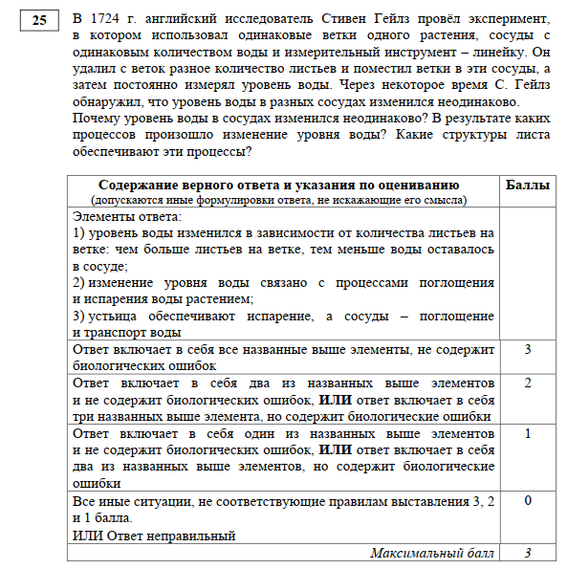
Линия 25. Исследовательские задачи
Теория
Анализ - Ответ

Slide 13
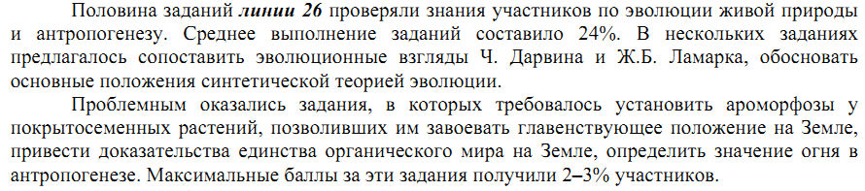
Линия 26.
В процессе эволюции семенные растения получили большие преимущества над споровыми. Приведите 4 доказательства значения этого ароморфоза. Ответ поясните

Slide 14
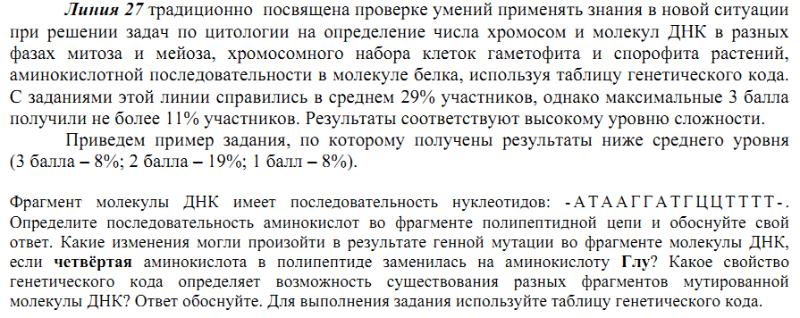
Линия 27.

Slide 15
Линия 27
Фрагмент молекулы ДНК имеет последовательность нуклеотидов: АТА АГГ АТГ ТЦГ ТТТ. Определите последовательность аминокислот во фрагменте полипептидной цепи и обоснуйте свой ответ. Какие изменения могли произойти в результате генетической мутации во фрагменте молекулы ДНК, если вторая аминокислота в полипептиде заменилась на аминокислоту ФЕН, а в четвёртом триплете третий нуклеотид заменён на нуклеотид Ц? Какое свойство генетического кода позволяет получить разные фрагменты мутированной молекулы ДНК. Ответ обоснуйте. Для выполнения задания используем таблицу генетического кода.

Slide 16
Генетический код (и-РНК)
Первое основание | Второе основание |  |  |  | Третье основание
 | У | Ц | А | Г
У | Фен Фен Лей Лей | Сер Сер Сер Сер | Тир Тир - - | Цис Цис - Три | У Ц А Г
Ц | Лей Лей Лей Лей | Про Про Про Про | Гис Гис Глн Глн | Арг Арг Арг Арг | У Ц А Г
А | Иле Иле Иле Мет | Тре Тре Тре Тре | Асн Асн Лиз Лиз | Сер Сер Арг Арг | У Ц А Г
Г | Вал Вал Вал Вал | Ала Ала Ала Ала | Асп Асп Глу Глу | Гли Гли Гли Гли | У Ц А Г

Slide 17
Линия 27. Задачи на генетический код
!
Усложнение :
в условии задачи есть мутации (не одна, на два триплета),
описание свойств генетического кода (избыточность, специфичность и др.)
Проблемы: Оформление! Путают тире и запятые!
Все виды РНК – НЕ ПОНИМАЮТ УСЛОВИЕ!

Slide 18
Линия 27
В кариотипе лошади 64 хромосомы. Определите число хромосом и молекул ДНК в клетках семенников при спематогенезе у лошади в конце зоны размножения и в конце зоны роста объясните полученные результаты.
1) в конце зоны размножения число хромосом – 64, число молекул ДНК -64
2) в конце зоны роста в клетках число хромосом – 64, число молекул ДНК – 128
3)в зоне размножения клетки делятся митозом
4) в конце зоны роста число хромосом не меняется, число молекул ДНК увеличивается при репликации (подготовка к последующему делению)
64n 64c

Slide 19
Линия 27
Какой набор хромосом характерен для клеток слоевища улотрикса и для его гамет? Объясните, из каких исходных клеток и в результате, какого деления они образуются.

Slide 20
Знание циклов развития у растений, способов деления клеток при образовании гамет и спор, числа хромосом у растений при чередовании поколений
Спорофит (2n) – бесполое поколение – образует споры путём мейоза, развивается из зиготы (2n) Гаметофит (n) – половое поколение – образует гаметы путём митоза, развивается из споры (n)
Смена поколений:
зигота (2n) → спорофит (2n) → мейоз → споры (n) → гаметофит (n) → митоз → гаметы (n) → оплодотворение → зигота (2n)

Slide 21
Домашняя работа
Изучить презентацию решить тесты, решения сфотографировать и отправить на эл 2303000095@edu.tatar.ru

